Slide 1
한밭대학교 컴퓨터공학과
디지털 트윈을 활용한
원격 모니터링 및 관리 자동화
스마트팜 시스템
중간발표
20191788 정병준
20191731 박민규
20202366 윤나은

Slide 2
CONTENTS
01
프로젝트 목표
02
진행상황
03
향후계획
CONTENTS

Slide 3
01
프로젝트 목표

Slide 4
01
프로젝트 목표
실제 비닐하우스 적용
비닐하우스 내부 온/습도 예측
안드로이드 맞춤 UI/UX 수정 및 개선
Notes:
온/습도 예측을 왜 할까
스마트팜 모델링 왜할까
스마트팜 필요성 빠르게

Slide 5
02
진행상황

Slide 6
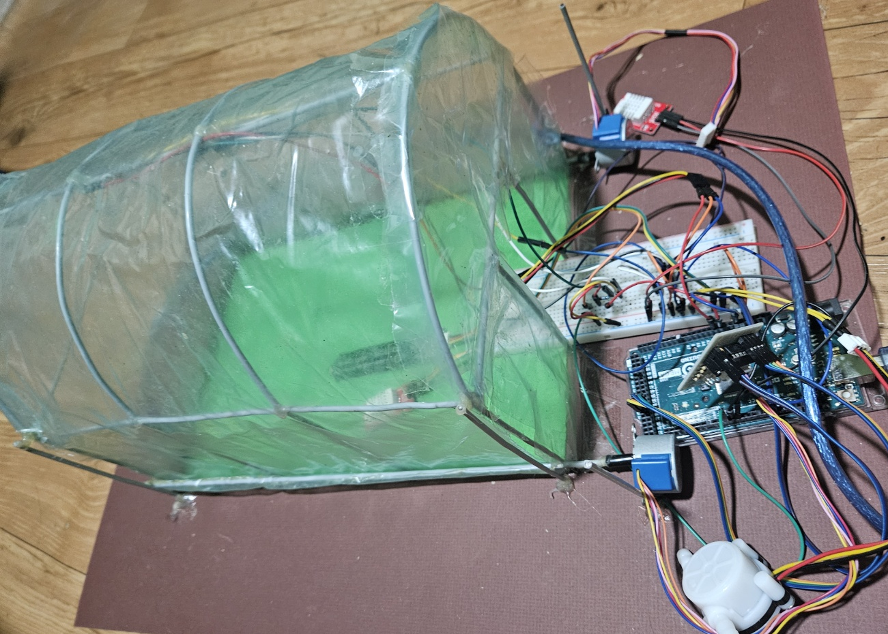
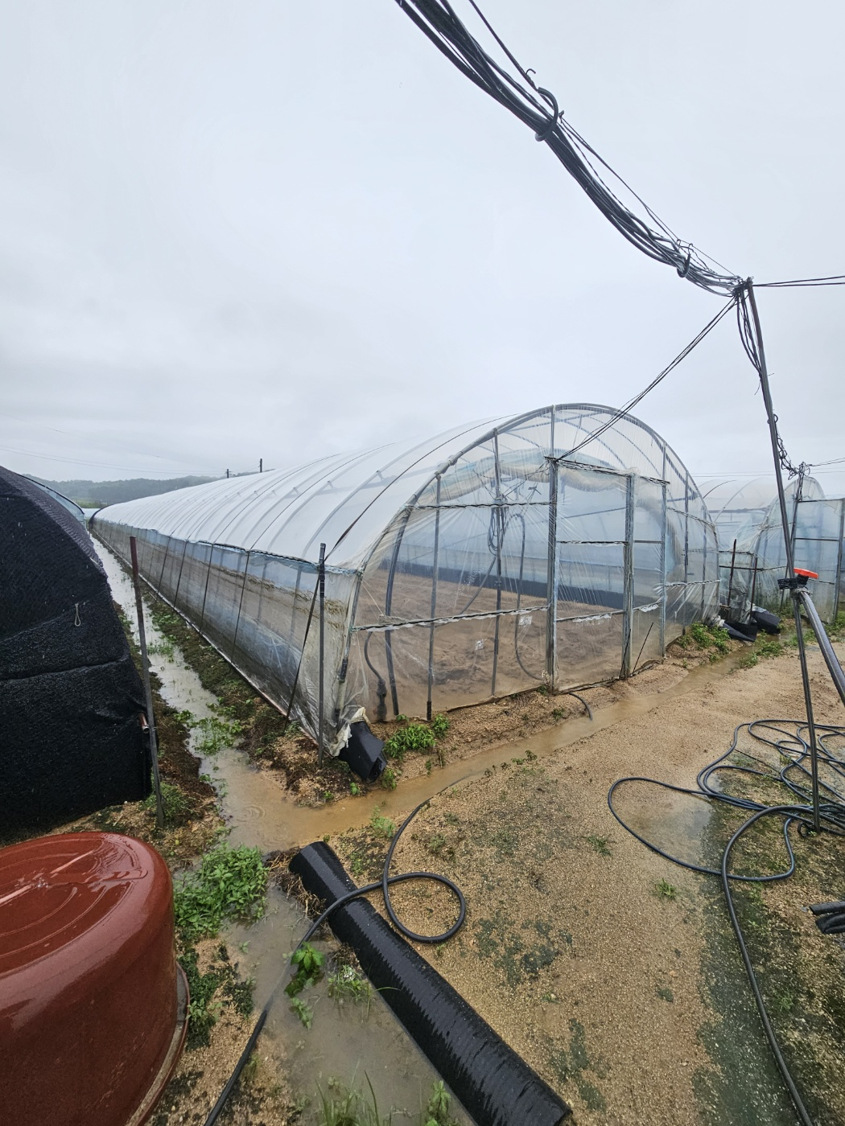
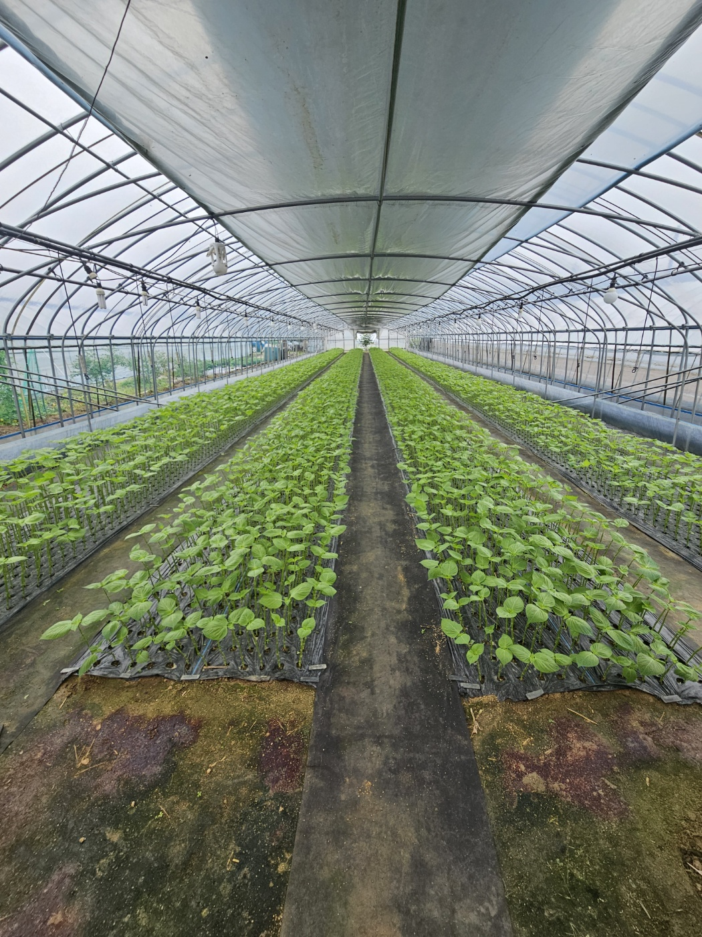

02
진행상황
실제 비닐하우스에 스마트팜 시스템을 적용하는 중 여러가지 문제가 발생
Notes:
온/습도 예측을 왜 할까
스마트팜 모델링 왜할까
스마트팜 필요성 빠르게

Slide 7
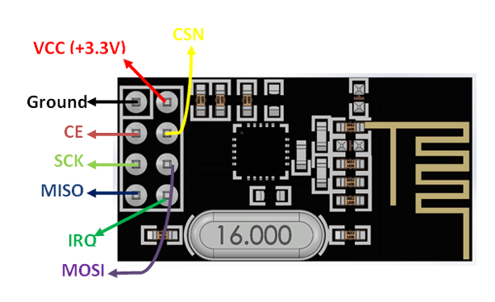
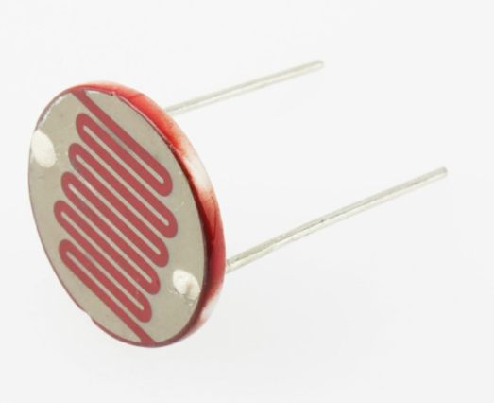
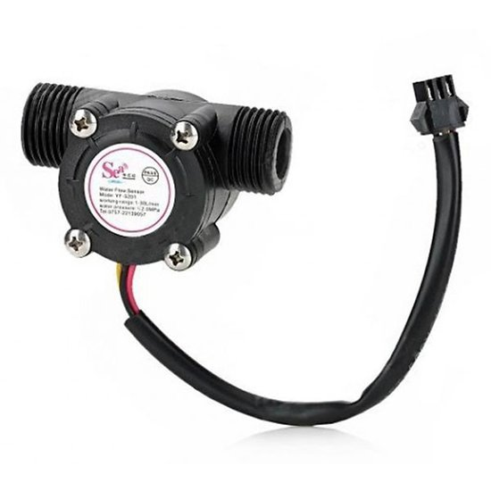
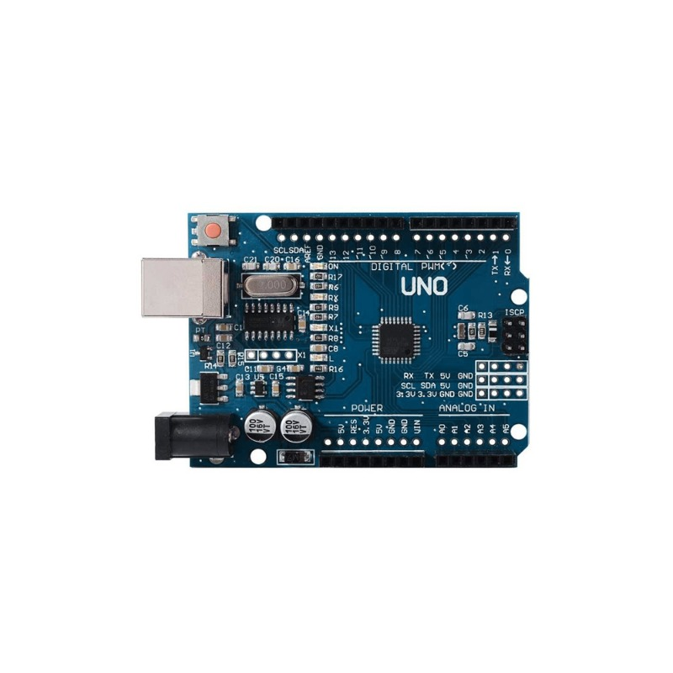
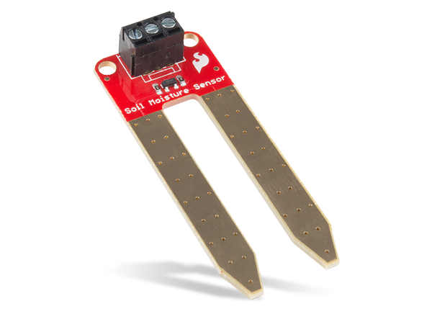
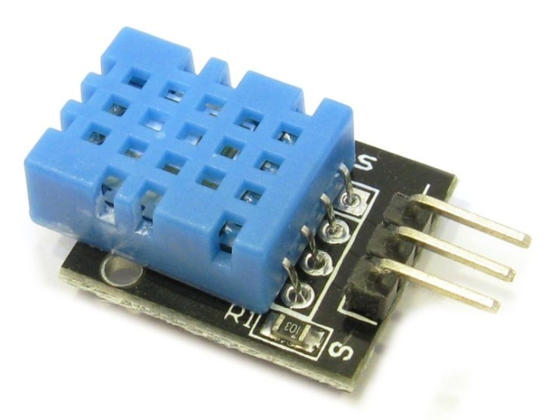
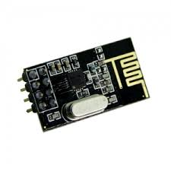
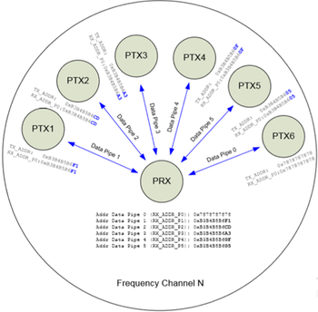
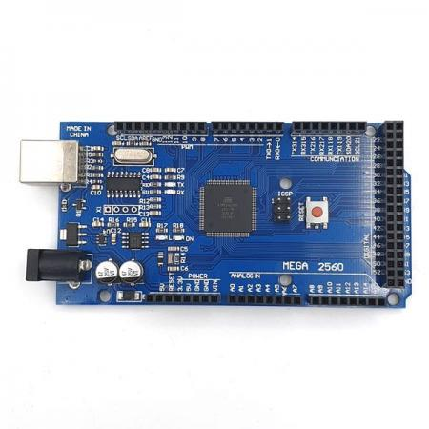

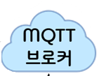
문제 1. 센서 위치 문제
nRF24L01 모듈을 사용한 1:N 통신
Notes:
온/습도 예측을 왜 할까
스마트팜 모델링 왜할까
스마트팜 필요성 빠르게

Slide 8
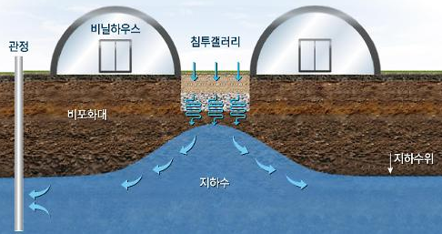

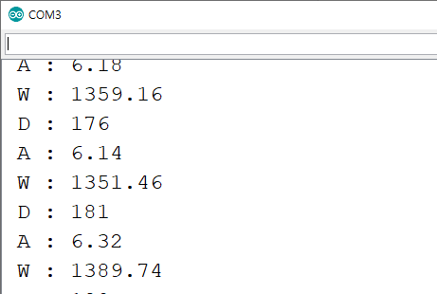
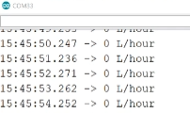
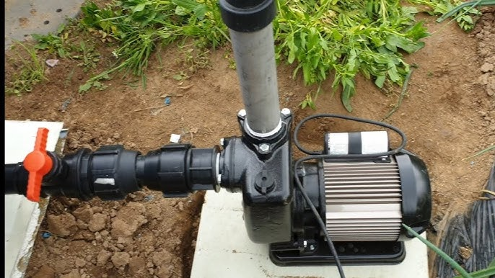
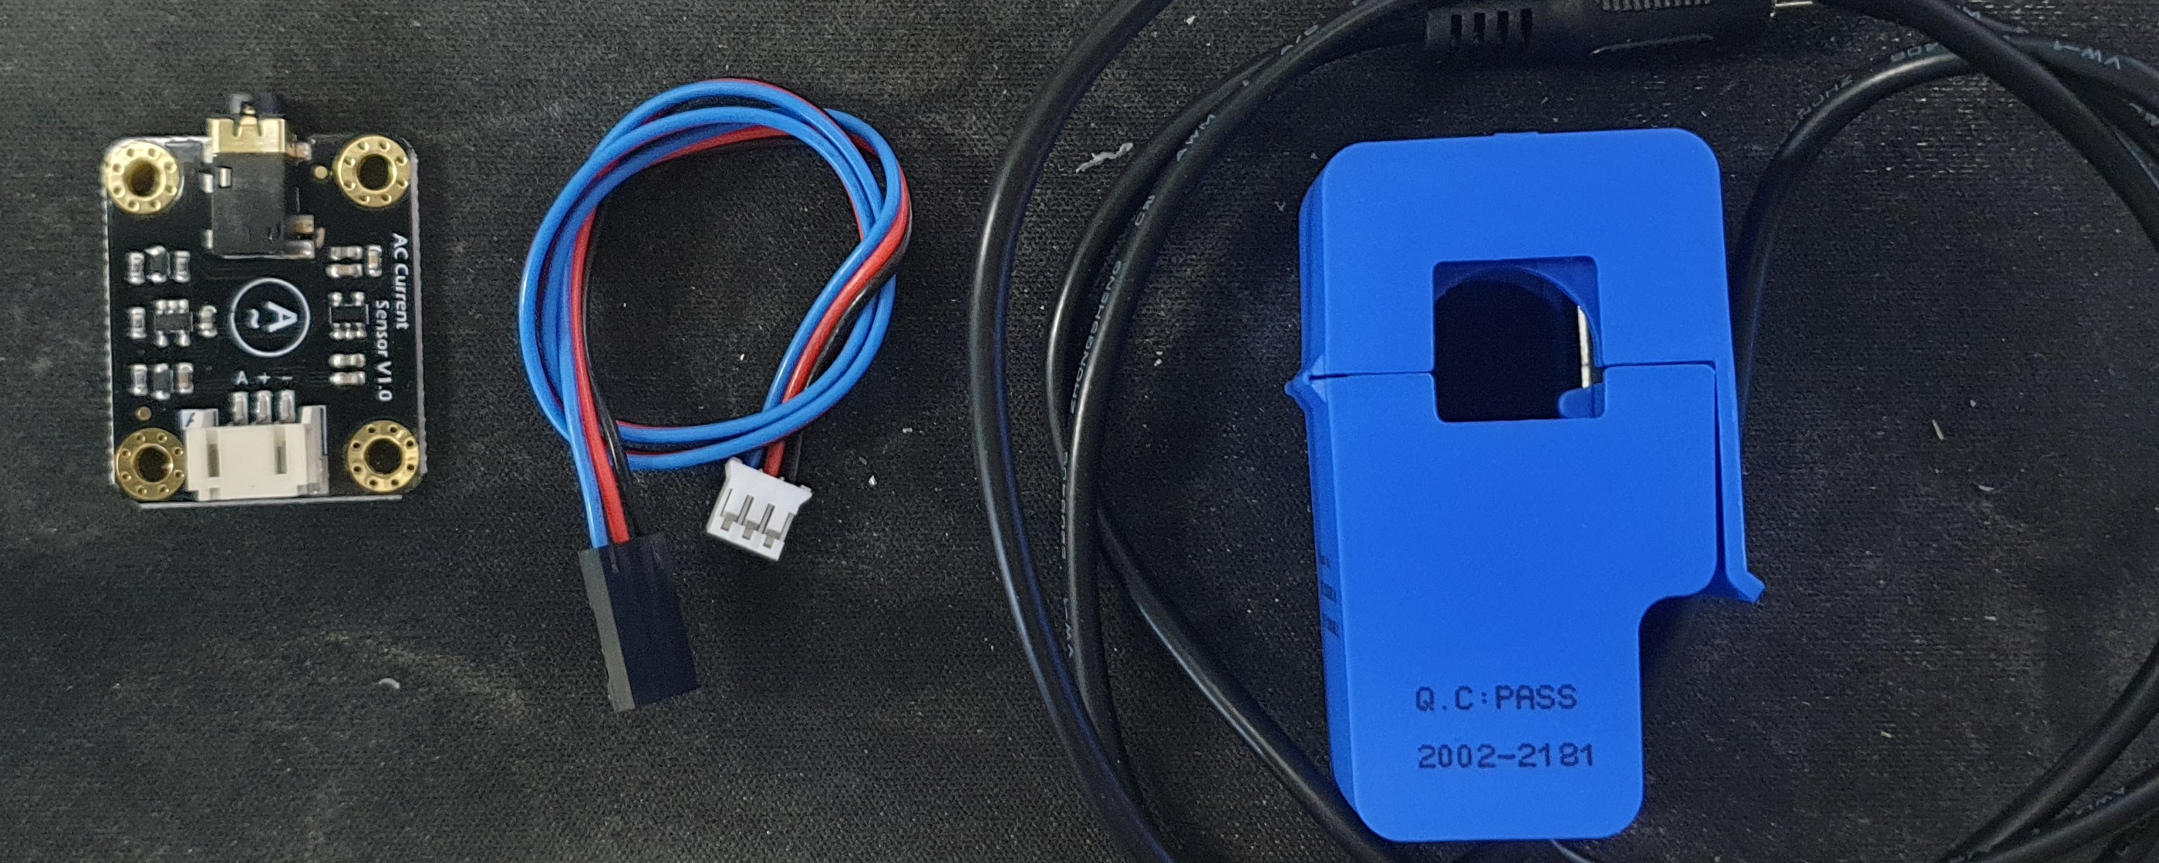
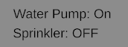
문제 2. 급수 장치 작동 상태
급수 제어 명령 → 지하수 모터작동 → 급수 파이프 → 급수
송신
수신
모터가 지하수를 끌어 올리는 데 시간이 걸림
Unity
Unity
전류
유량
급수 펌프 모터
SEN0211
(AC전류센서)
Notes:
온/습도 예측을 왜 할까
스마트팜 모델링 왜할까
스마트팜 필요성 빠르게

Slide 9
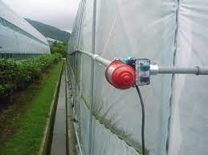
문제 3. 개폐기 작동 상태
1. 개폐기가 정상작동 되는가?
2. 개폐가 어느정도 되었는가?
3. 긴급상황시 어떻게 대처할 것인가?
Notes:
온/습도 예측을 왜 할까
스마트팜 모델링 왜할까
스마트팜 필요성 빠르게

Slide 10
스마트팜 내부 온/습도 예측
문제점
표본수 부족으로 인한 정확도 하락
온/습도를 제외한 다양한 환경 변수
비닐하우스 내부의 다양한 요인
Notes:
온/습도 예측을 왜 할까
스마트팜 모델링 왜할까
스마트팜 필요성 빠르게

Slide 11
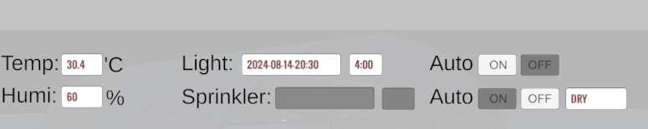
스마트팜 커스텀 제어
사용자가 원하는 비닐하우스 환경을 설정할 수 있도록 함
온도 및 습도 제어:
사용자가 설정된 기준에 따라 온/습도 제어(개폐)
조명 제어:
시간을 맞춤설정하거 자동으로 on/off 시스템으로 구성하여 농작물 생장 주기에 따라 조명의 강도와 시간 조절
스프링클러 제어:
토양 습도 센서 데이터를 모니터링하여, 설정된 습도 범위에 따라 스프링클러 on/off 제어
Notes:
온/습도 예측을 왜 할까
스마트팜 모델링 왜할까
스마트팜 필요성 빠르게

Slide 12
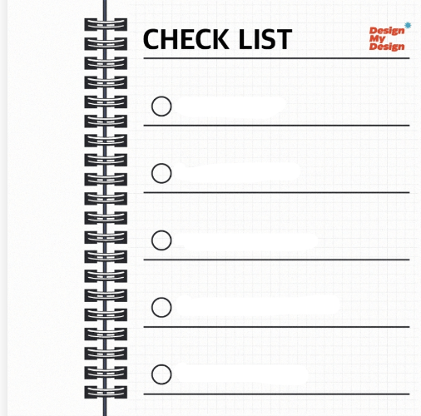

체크리스트
개폐기 작동 상태 시각화
진동 센서를 이용한 모터의 회전수, 상태 확인 진행
전류계를 이용한 토크 측정
내부 온/습도 예측
→ 우선순위를 낮추고, 내부 온/습도에 크게 관여하는 변수만 추가하여 예측
스마트팜 수동/자동 제어
급수/조명 작동 상태 시각화
개폐기 작동 상태 시각화
내부 온/습도 예측
Notes:
온/습도 예측을 왜 할까
스마트팜 모델링 왜할까
스마트팜 필요성 빠르게

Slide 13
03
향후계획

Slide 14
03
향후계획
추진내용 | 추진내용 | 일정
 |  | 9월 |  |  |  | 10월
개발 | 개폐기 동작 상태 확인
 | UI/UX 개선 및 기능 검토
테스트 | 스마트팜 시스템 테스트 및 개선
종료 | 안드로이드 서비스
Notes:
온/습도 예측을 왜 할까
스마트팜 모델링 왜할까
스마트팜 필요성 빠르게

Slide 15
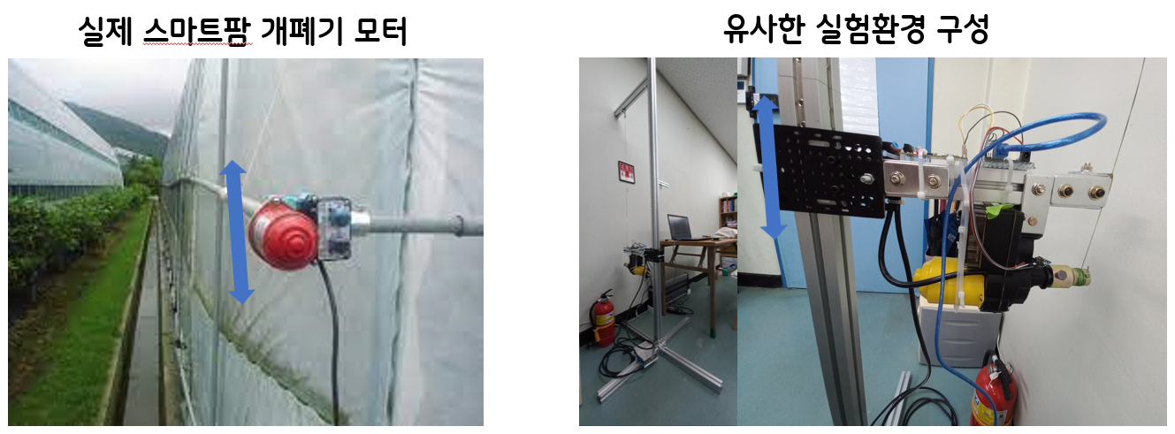
개폐기 동작 상태 확인_진동센서
Notes:
온/습도 예측을 왜 할까
스마트팜 모델링 왜할까
스마트팜 필요성 빠르게

Slide 16
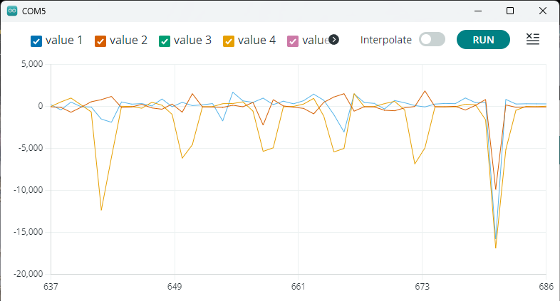
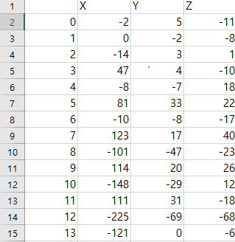
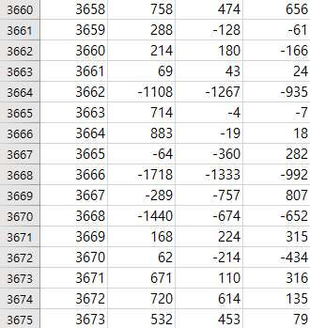
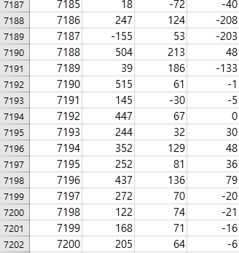
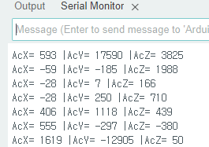
개폐기 동작 상태 확인_진동센서
MPU6050센서 값 - 아두이노
데이터 프레임 CSV 파일
Notes:
온/습도 예측을 왜 할까
스마트팜 모델링 왜할까
스마트팜 필요성 빠르게

Slide 17
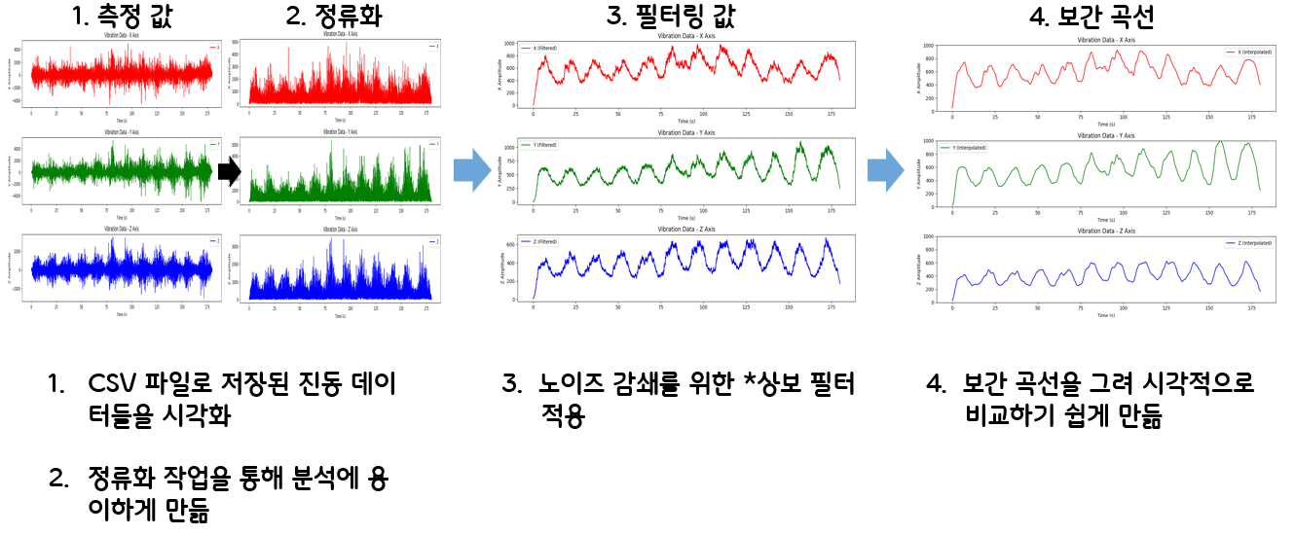
개폐기 동작 상태 확인_진동센서
Notes:
온/습도 예측을 왜 할까
스마트팜 모델링 왜할까
스마트팜 필요성 빠르게

Slide 18
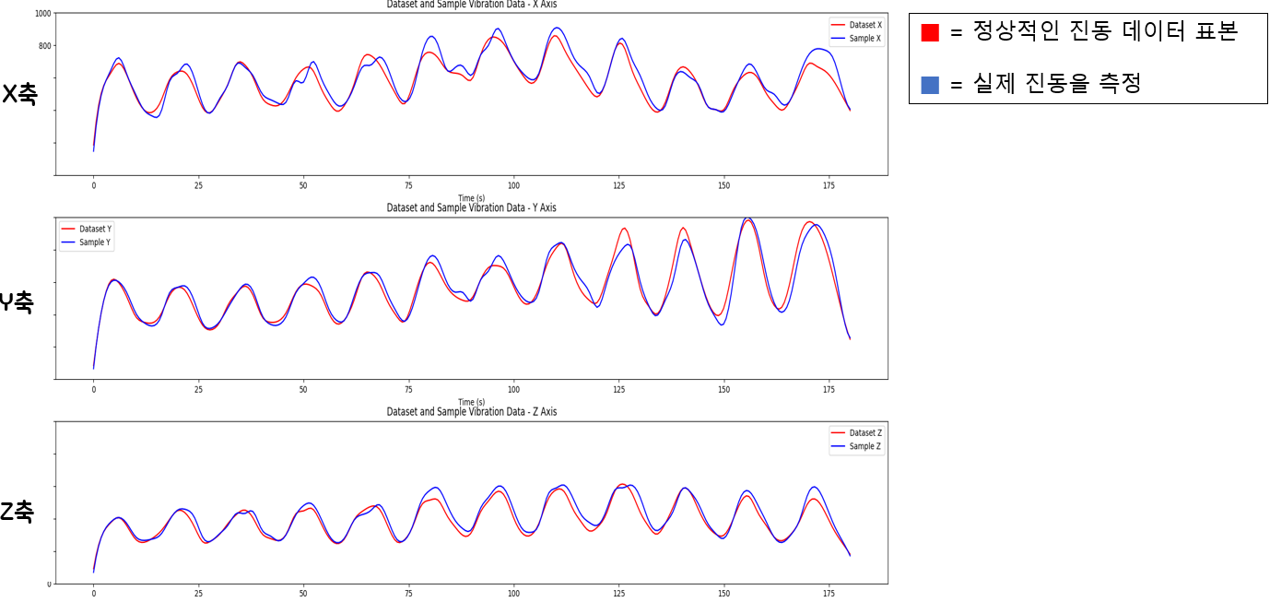
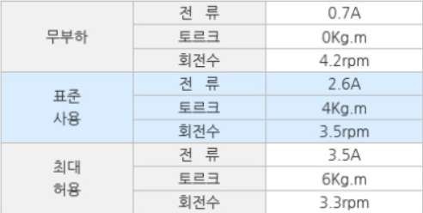
개폐기 동작 상태 확인_진동센서
Notes:
온/습도 예측을 왜 할까
스마트팜 모델링 왜할까
스마트팜 필요성 빠르게

Slide 19
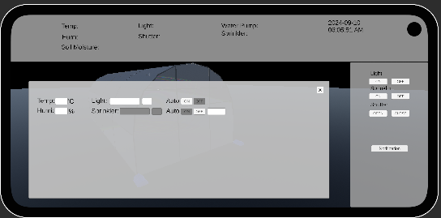
UI/UX 개선
실제 스마트폰 사이즈에 UI를 적용한 결과, 적합하지 않다고 판단
기능별 파트를 나누고, 접근성이 용이하게 변경할 예정
2. 실제 농가 규모와 유사하게 모델링을 재구성 하여 센서의 위치를 사실적으로 표현할 것
Notes:
온/습도 예측을 왜 할까
스마트팜 모델링 왜할까
스마트팜 필요성 빠르게

Slide 20
질의응답

Slide 21
THANK YOU
감사합니다.

